Slide 1


Домашнее задание:
§ 2.1, вопросы и задания 1–9 к параграфу, № 76, 77 в РТ.
Дополнительные задания(на карточках по желанию)
Корягина И.Н., МБОУ «Донская ООШ» Беляевского района 2017г.

Slide 2

Узнай тему урока, отгадав загадку.
Давайте вспомним, из каких устройств состоит компьютер?
С ним мы в игры поиграем,
С ним мы тексты набираем,
Он оформит их красиво
И разложит по архивам.
Он работу нам облегчит,
Связь мгновенно обеспечит.
Он рисует и поет,
В Интернет с собой ведет.
Друг что надо! Просто супер!
Персональный наш…
Монитор
Системный блок
Мышь
Клавиатура

Slide 3
С каких устройств считывает информацию компьютер?
Внутренняя память
Жесткий диск
Компакт диск
Flash накопители
Другие устройства

Slide 4
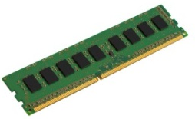
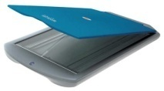
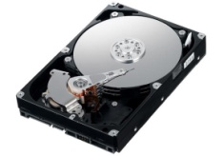


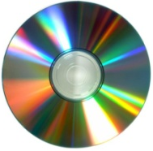
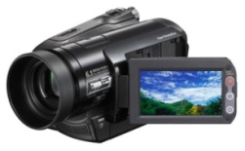
Тема урока:
Основные компоненты
компьютера и их функции

Slide 5
Цели урока:
Повторить:
принцип работы компьютера из каких основных устройств он состоит.
Понять:
что такое носитель информации.
Узнать:
о видах компьютерных сетей.
Научиться:
решать задачи на расчет количества информации, передаваемой по компьютерной сети.

Slide 6
http://mkt.izmuroma.ru/index.php - музей компьютерной техники http://computerhistory.narod.ru/vichislit_prisposob_ustrojstva.htm - виртуальный музей истории вычислительной техники http://school- collection.edu.ru/catalog/res/e18ff0f2-60b2-486c-b20a-6c79aa09e92d/view - таблица «Аналогия между человеком и компьютером

Slide 7

Корягина И.Н., МБОУ «Донская ООШ» Беляевского района 2017г.

Slide 8

Выполни в паре:
У. с. 63-64
РТ. № 78, 86, 87

Slide 9
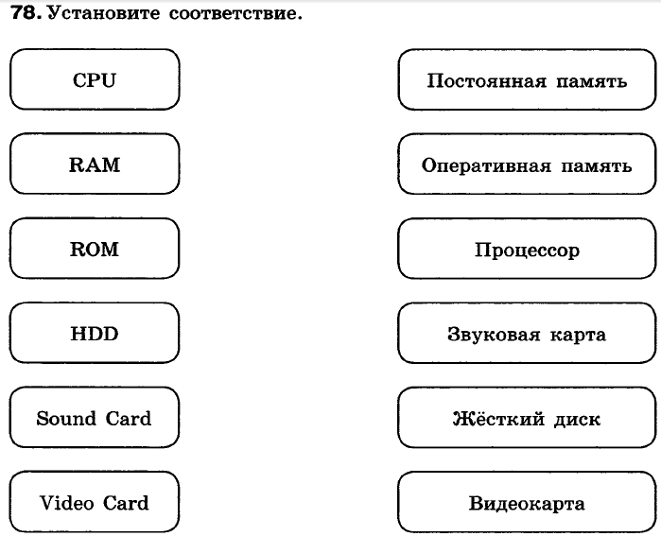
Взаимопроверка:

Slide 10

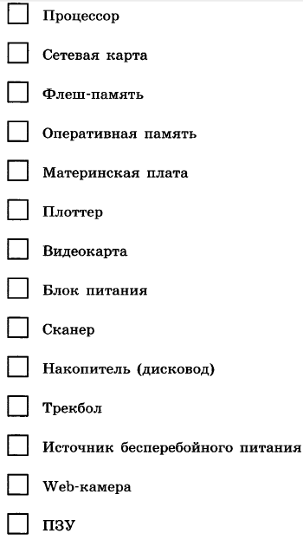

Slide 11
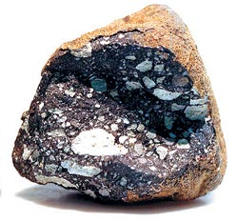











Slide 12
Выполни самостоятельно:
РТ.
№ 82,
№ 83,84

Slide 13
Оцени свою работу на уроке:
Можете ли вы назвать тему урока?
- Что у вас получилось лучше всего и без ошибок??
- На уроке было легко или были трудности?
- Какое задание было интересным и почему?
- Как бы вы могли оценить свою работу?

Slide 14
Использованные материалы:
Л.Л. Босова, А.Ю. Босова « Информатика 7 класс». Бином. 2013.
Л.Л. Босова, А.Ю. Босова. Методическое пособие. 7 класс
Л.Л.Босова, А.Ю. Босова. Электронное приложение. 7 класс http://metodist.lbz.ru/authors/informatika/3/eor7.php
http://tekhnar.ru/img/v_peterburge_pojavitsja_eshe.jpg
http://gifportal.ru/data/smiles/komputeri-720.gif
http://img10.wikimart.ru/bd/69/69024273-dad5-4e4c-b1f0-0d2d3669bdb1.jpeg
http://pontopass.com/images/55a82d7265ed7.jpg
https://vinylraremusic.files.wordpress.com/2008/06/11_12_9_prev.jpg
http://pomogi-vnukam.ru/wp-content/uploads/2014/10/%D1%84%D0%BB%D1%8D%D1%88%D0%BA%D0%B0.jpg
http://www.e-market.kiev.ua/content/produce/full/5393.jpg
http://www.sector.biz.ua/mycomp/img/03_224/24-25/22_ris_9.jpg
http://www.e-annebebek.com/wp-content/uploads/2014/03/Ev-%C3%96devi-995x498.gif

Slide 15
Спасибо за урок!

